Slide 1
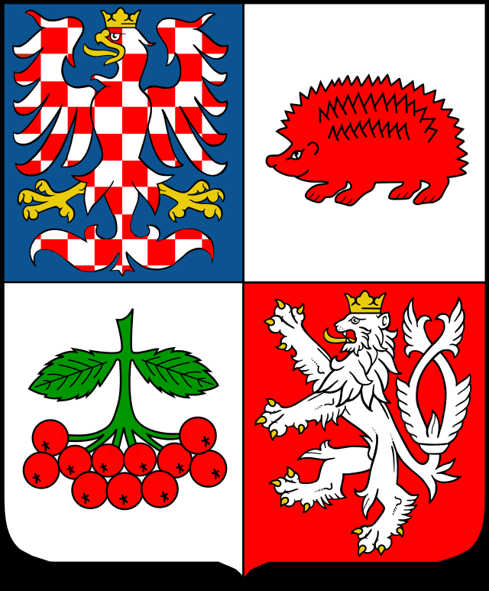
vysočina
Vypracoval : Lukáš Lebeda

Slide 2
základní informace
Sídlo : Jihlava
Hejtman : Jiří Běhounek
Rozloha : 6 795 km2
Počet obyvatel : 511 937

Slide 3
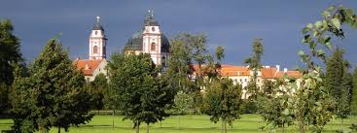
Zajímavosti o kraji
Nabízejí se zde zejména výborné podmínky pro aktivní odpočinek a sportovní aktivity. Najdeme zde rozsáhlé lesy, louky, pole, malé vesničky, rybníky. Vysočina je samosprávný kraj v České republice ležící na pomezí Čech a Moravy.

Slide 4
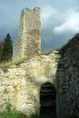
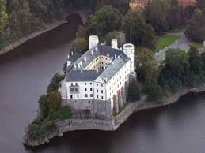
Turistika
Hrad Orlík
Hrad byl vybudován na konci 14. století.
Zachovala se z něj mohutná hranolová věž a vstupní brána, které chránily hrad z nejsnáze přístupné severní strany a zbytky obytného paláce, který přiléhal hradbám.

Slide 5
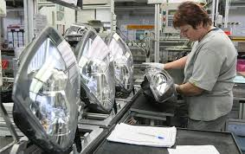
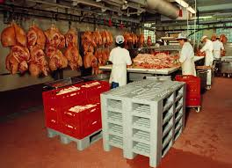
Průmysl
Na Vysočině dominuje automobilové strojírenství(např. Bosch),kde je zaměstnáno nejvíce lidí. Druhým největším podnikem jsou Žďárské strojírny a slévárny “Žďas“. Potom je zde průmysl elektrotechnický(Tesla), potravinářský(Kostelecké uzeniny, Želetava) a dřevospracující.

Slide 6
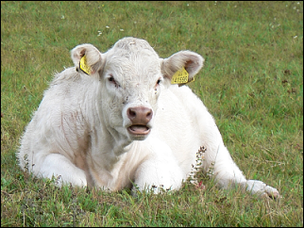
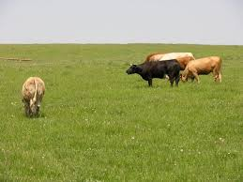
zemědělství
Zemědělsky nejpříznivější oblastí Vysočiny je okres Třebíč s nejvyšším podílem orné půdy. V tomto regionu na jihovýchodě Vysočiny je nejtepleji a převažují tu úrodné hnědozemě.

Slide 7
Test
Kolik je tu obyvatel?
6 795
B) 548465458
c) 0
Jaký je Hejtman?
a) Bilbo Pytlík
b) Jiří Běhounek
c) Marek Sprintér
Počet obyvatel?
1
b) 12 365
c) 511 937

Slide 8
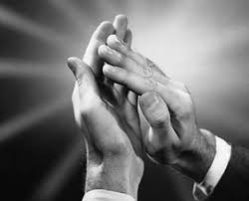
Děkuji za pozornost
Zdroj: hlava, taťka, internet

